Slide 1

KICK-OFF
OPDRACHT
M2: WEERBAARHEID
Casus: Hoppenbrouwers (Kaseya)
Groep 10 – Firewall Force
Bavli, Jonas, Lucas, Vo
Notes:
[Sources] - Visual template adapted from user-provided Technisch_en_organisatorisch_verbeterplan_Billy_Bonka.pptx. - Content based on user-provided Kick-off opdracht.docx and Hoppenbrouwers/Kaseya case materials.

Slide 2
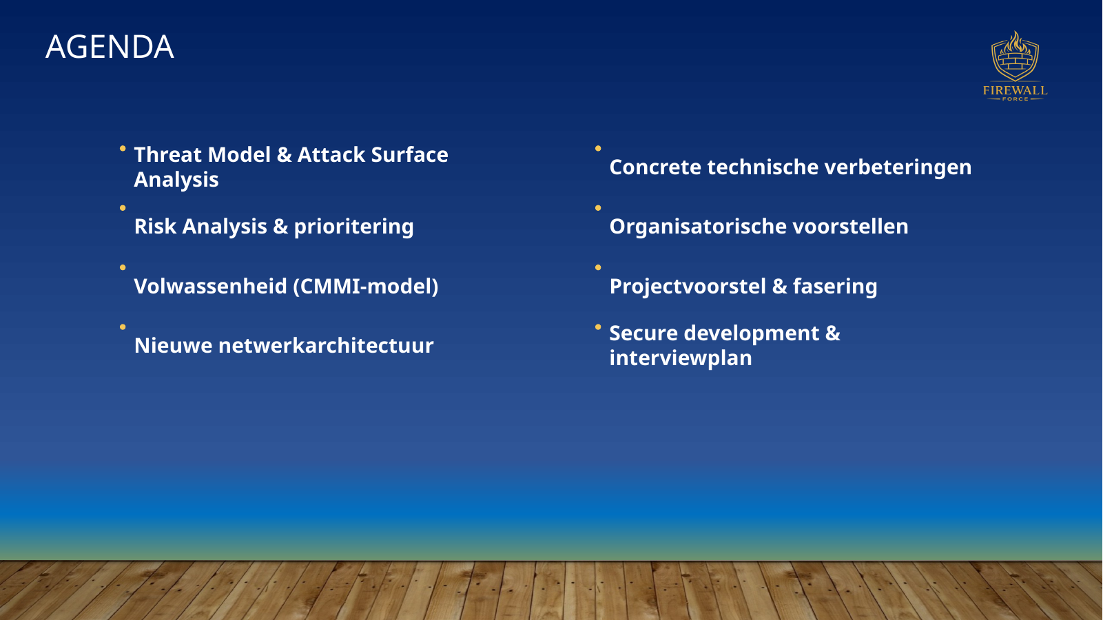
Casus: Hoppenbrouwers / Kaseya
Vraag 2: Waar begin je + rol management
Vraag 1: Cruciale functies buiten IT
Vraag 2: Wanneer is “goed” goed genoeg?
Vraag 1: Wie is “in the lead”?
Vraag 3: Wat kon beter? (preventie & herstel)
Vraag 2: Voorbereiden in 3 lagen
Conclusie + bronnen
Notes:
[Sources] - Question structure from user-provided Kick-off opdracht.docx. - Visual template adapted from user-provided Technisch_en_organisatorisch_verbeterplan_Billy_Bonka.pptx.

Slide 3
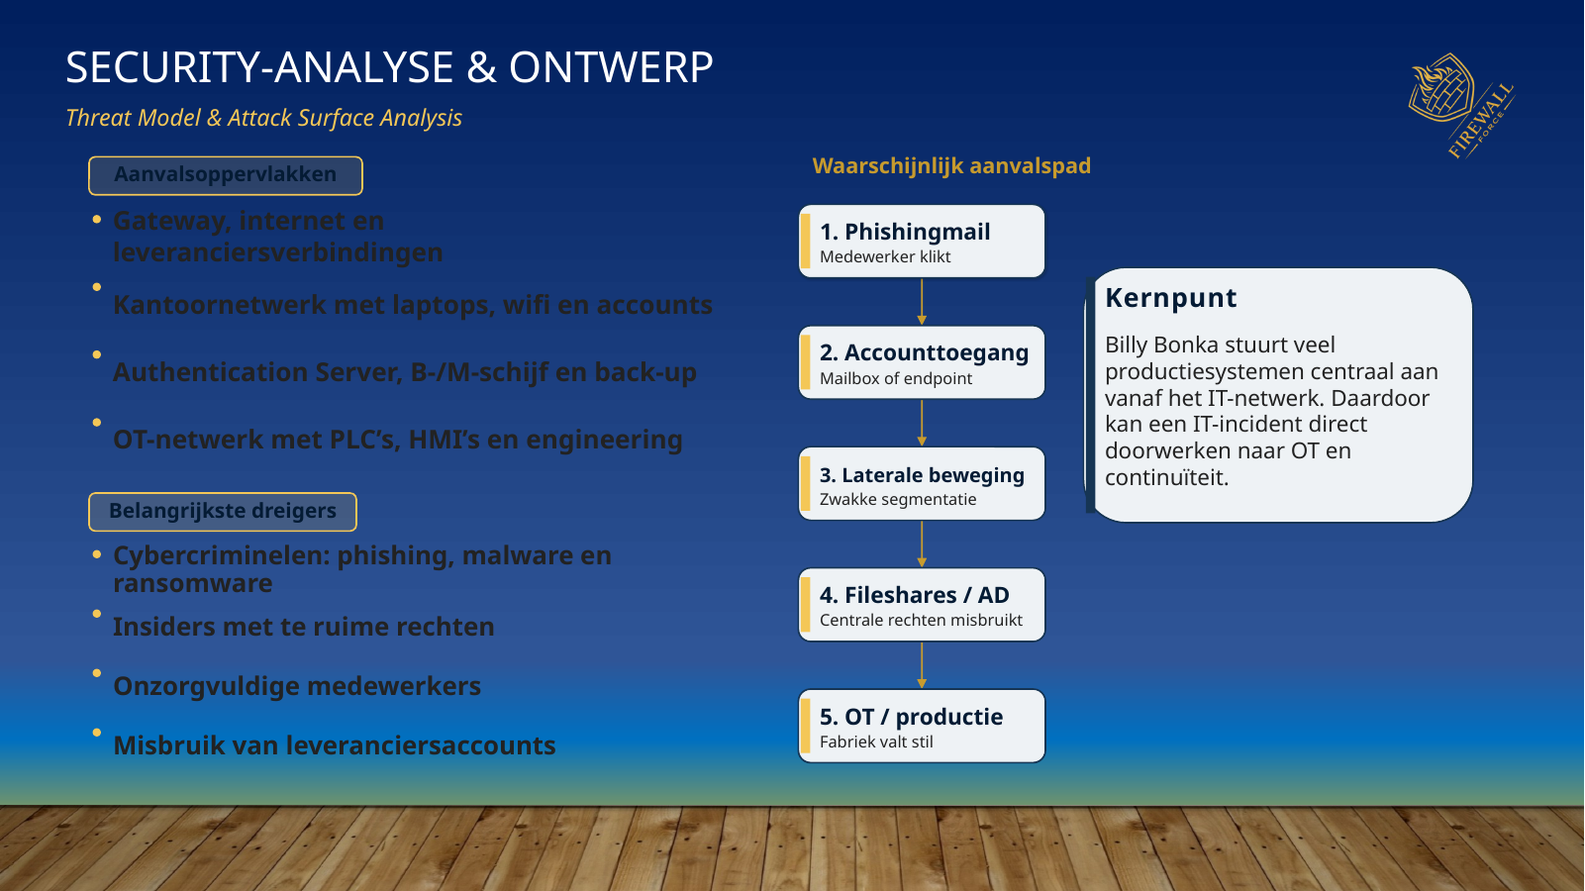
CASUS: HOPPENBROUWERS
Kaseya supply chain-aanval
Casus in 30 seconden
Aanvalspad in de casus
Aanvalsvector: besmetting via leverancier (Kaseya/RMM)
1. Leverancier / Kaseya
Malafide update of besmette beheertool
Impact: systemen (deels) onbeschikbaar → processen stil
Kernpunt
Via één leverancier kan een technisch incident snel uitgroeien tot een organisatiebrede crisis. Daarom moet weerbaarheid óók buiten IT geregeld zijn.
Focus: isoleren, communiceren, gecontroleerd herstellen
2. IT-systemen geraakt
Inloggen, werkplekken en servers geraakt
Doel: zo snel mogelijk weer operationeel met beheersbare schade
3. Processen vallen stil
Waarom deze casus telt
Planning, projecten en uitvoering onder druk
Supply chain-risico: je kunt geraakt worden via een leverancier
4. Isoleren & communiceren
Cyberincident wordt direct een bedrijfscrisis, niet alleen een IT-probleem
Systemen los, mensen informeren, keuzes maken
Communicatie en crisisorganisatie bepalen mede het hersteltempo
Weerbaarheid draait dus om techniek én organisatie
5. Gefaseerd herstel
Inventariseren, opschonen en gecontroleerd terugbrengen
Notes:
[Sources] - Casus and timeline based on user-provided Kick-off opdracht.docx. - Incident context cross-checked against user-provided 2022_HACK-ebook.pdf and Hoppenbrouwers guest presentation PDF. - Visual template adapted from user-provided Technisch_en_organisatorisch_verbeterplan_Billy_Bonka.pptx.

Slide 4
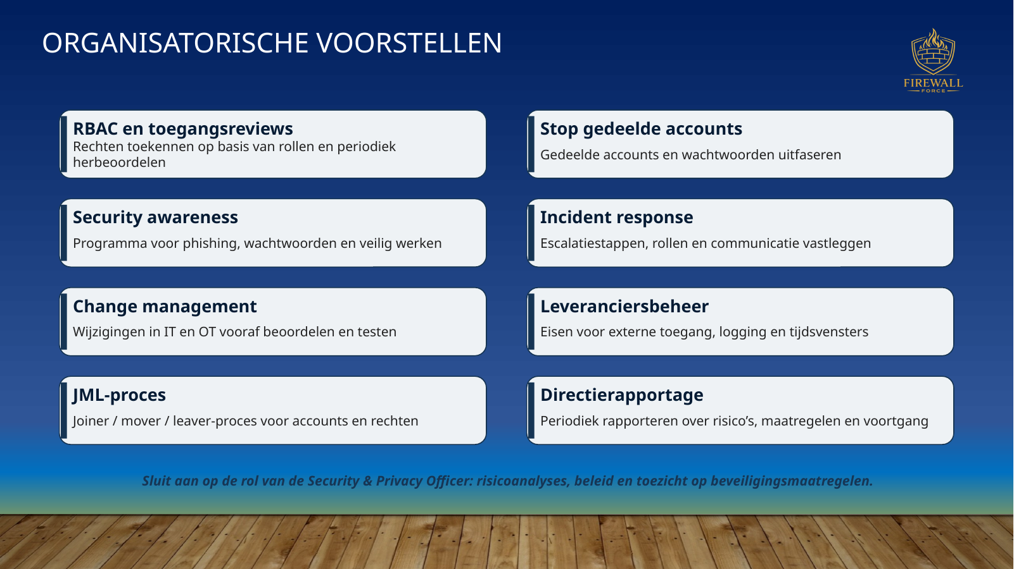
VRAAG 1 — CRUCIALE AFDELINGEN + “IN THE LEAD”
Directie/management
Communicatie
Bepaalt prioriteiten, continuïteit, escalatie en afstemming met externe partners.
Regelt interne/externe updates, Q&A en voorkomt ruis of paniek tijdens het incident.
HR
Legal / Compliance
Ondersteunt inzet, roosters, welzijn en praktische hulp voor medewerkers.
Bewaakt meldplichten, contracten, aansprakelijkheid en juridische risico’s.
Operations / projectteams
In the lead: crisisteam
Vertalen de crisis naar “wat kan wel?”, inventariseren impact en houden uitvoering gaande.
De regie ligt bij directie/management; IT/Security leidt het technische herstel binnen die crisisstructuur.
Waarom niet IT alleen?
Samengevat
Een cyberaanval raakt klanten, reputatie, planning, personeel en bedrijfscontinuïteit.
Cyberweerbaarheid is een organisatievraagstuk: techniek, processen en besluitvorming moeten samenkomen.
Notes:
[Sources] - Question 1 answer based on user-provided Kick-off opdracht.docx. - Roles and crisis-lead framing supported by user-provided Hoppenbrouwers guest presentation notes and HACK ebook. - Visual template adapted from user-provided Technisch_en_organisatorisch_verbeterplan_Billy_Bonka.pptx.

Slide 5
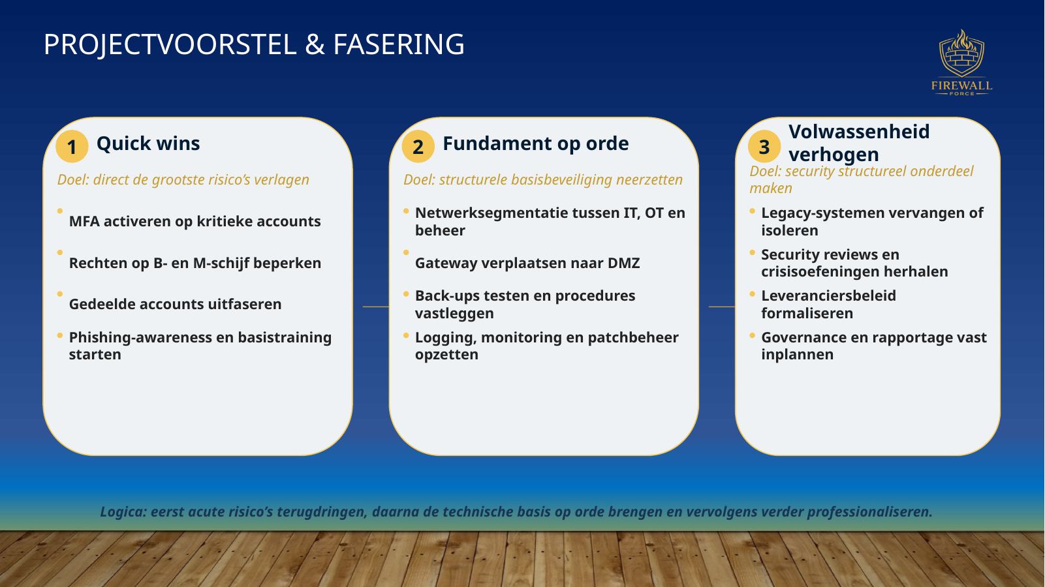
VRAAG 2 — VOORBEREIDEN IN 3 LAGEN
1
Technisch
2
Organisatorisch
3
Strategisch
Doel: aanvallen moeilijker maken en herstel versnellen
Doel: snel en gecontroleerd reageren
Doel: keuzes maken op basis van risico en continuïteit
MFA op beheerders en kritieke accounts
Incident Response Plan met rollen en checklists
Risicoanalyse en “kroonjuwelen” bepalen
Segmentatie tussen IT, OT en beheer
Tabletop-oefeningen en crisisscenario’s
Leveranciersrisico / supply chain meenemen
Patching, hardening en EDR / endpoint-beveiliging
Awareness rond phishing en veilig werken
Business continuity: wat moet door zonder IT?
Back-ups, snapshots en hersteltests
Open meldcultuur zodat fouten snel zichtbaar zijn
Cyberverzekering en afspraken met responders
Eerst basis op orde, daarna structureel borgen en periodiek herhalen.
Notes:
[Sources] - Question 2 structure based on user-provided Kick-off opdracht.docx. - Technical/organizational/strategic measures supported by user-provided Hoppenbrouwers guest presentation and 2022_HACK-ebook.pdf. - Visual template adapted from user-provided Technisch_en_organisatorisch_verbeterplan_Billy_Bonka.pptx.

Slide 6
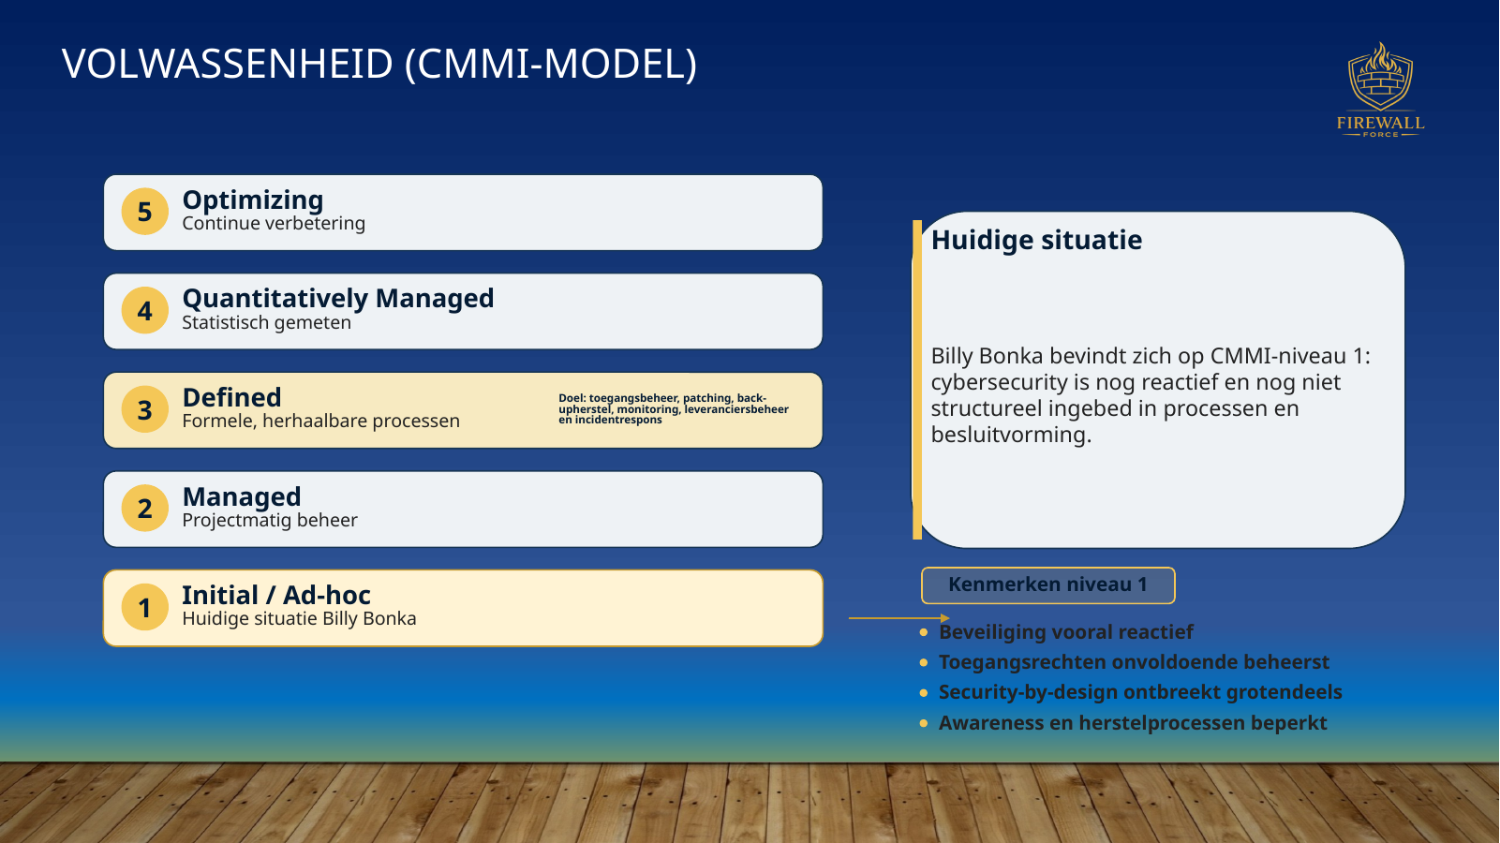
VRAAG 2 — WAAR BEGIN JE? + MANAGEMENT + “GOED GENOEG”
5
Continue verbeteren
Evalueren na incidenten, lessons learned en periodiek bijsturen.
Rol van management
Management zet de toon (“tone at the top”), bepaalt het acceptabele restrisico en maakt budget, tijd en eigenaarschap vrij. Zonder die regie blijft security iets van IT in plaats van een onderdeel van de bedrijfsvoering.
4
Oefenen
Tabletop, communicatie en herstelprocedures testen.
3
Detectie & respons
Doel: afwijkingen sneller zien en sneller beslissen.
Monitoring, logging, playbooks en escalatie inrichten.
2
Basishygiëne
MFA, patching, EDR, segmentatie en back-ups op orde brengen.
1
Begin bij risicoanalyse
Wanneer is “goed genoeg”?
Bepaal eerst de kroonjuwelen en de grootste bedrijfsimpact bij uitval.
Restrisico is expliciet geaccepteerd door directie/management
Herstel past binnen RTO/RPO: tijd terug live + maximaal dataverlies
Isoleren, communiceren en herstellen kan aantoonbaar volgens plan
Notes:
[Sources] - Question 2 sequencing, management role and RTO/RPO framing based on user-provided Kick-off opdracht.docx. - RTO/RPO and recovery emphasis supported by user-provided Hoppenbrouwers case materials. - Visual template adapted from user-provided Technisch_en_organisatorisch_verbeterplan_Billy_Bonka.pptx.

Slide 7
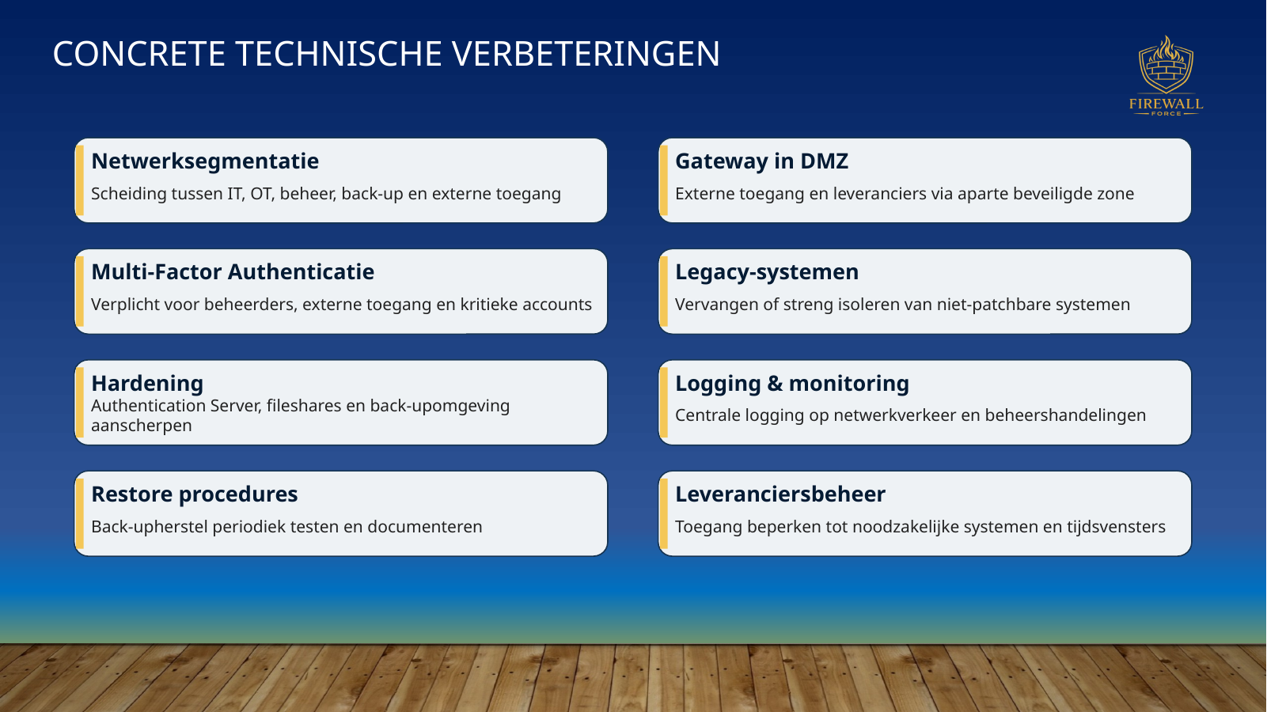
VRAAG 3 — WAT HAD HOPPENBROUWERS NOG MEER KUNNEN DOEN?
Strenger leveranciersbeheer
Zero Trust / least privilege
Meer grip op RMM-tools, tijdsvensters, logging en minimale rechten voor externen.
Rechten verder beperken en segmenteren zodat één tool niet overal impact heeft.
Geoefend incident response plan
EDR / monitoring
Vooraf vastleggen wie beslist, wie communiceert en welke systemen eerst geïsoleerd worden.
Afwijkend gedrag zoals massaal versleutelen sneller detecteren en stoppen.
Recovery runbooks / “wasstraat”
Asset-registratie & workflow
Herstelprocedures vooraf uitschrijven en oefenen voor sneller, gecontroleerd herstel.
Actueel overzicht van laptops, accounts en prioriteiten om chaos tijdens herstel te beperken.
Notes:
[Sources] - Question 3 answer based on user-provided Kick-off opdracht.docx. - Improvement ideas aligned with user-provided Hoppenbrouwers guest presentation and HACK ebook. - Visual template adapted from user-provided Technisch_en_organisatorisch_verbeterplan_Billy_Bonka.pptx.

Slide 8
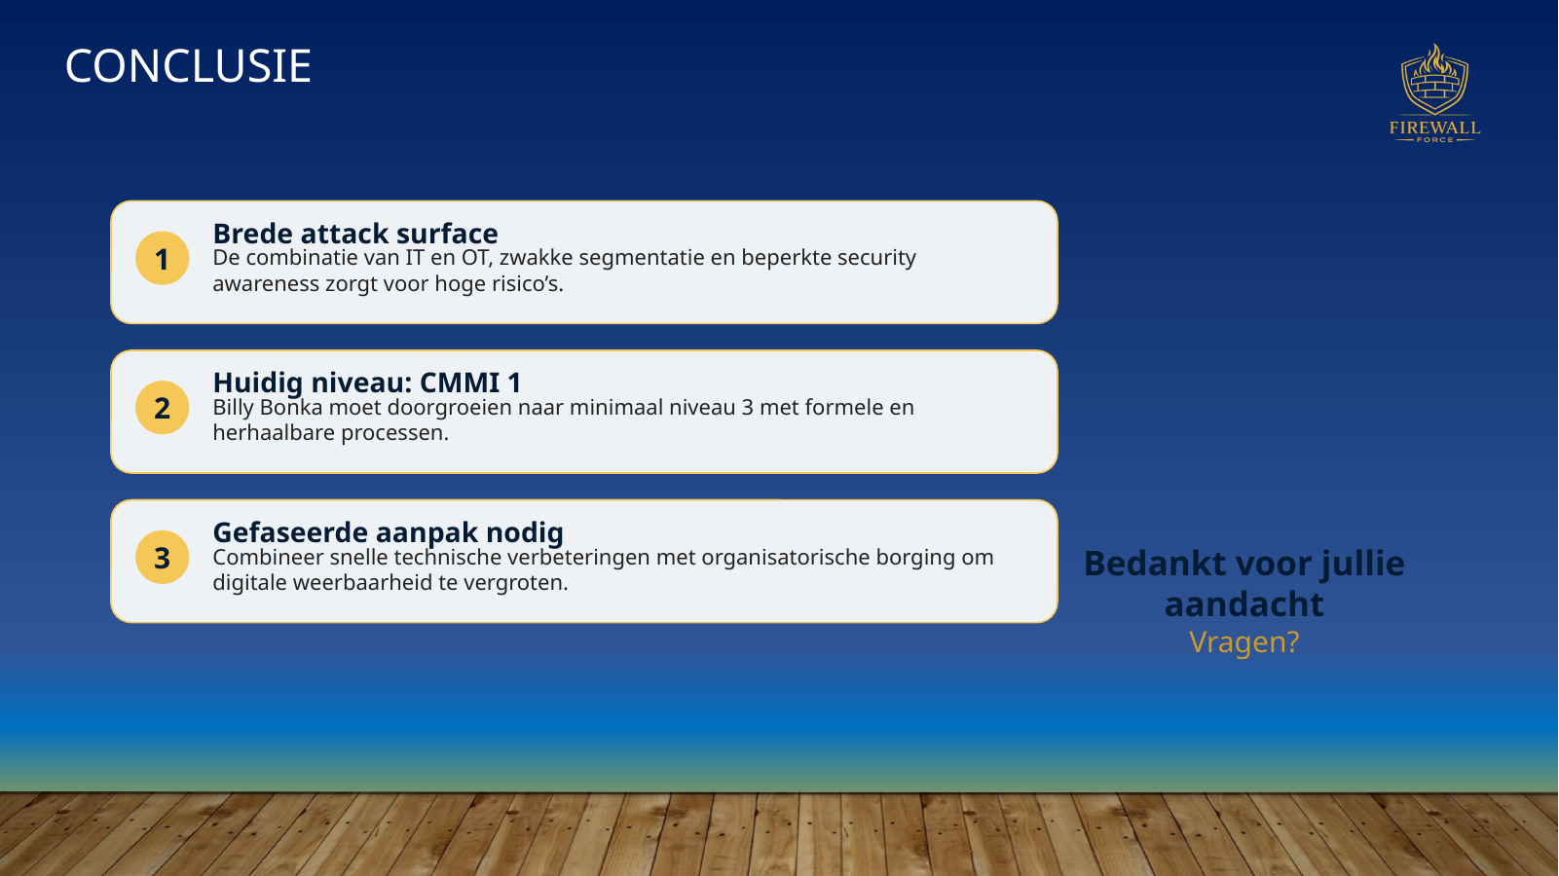
CONCLUSIE
1
Weerbaarheid = mensen + proces + techniek
Goede technische maatregelen zijn nodig, maar zonder crisisorganisatie en duidelijke rollen blijft herstel traag en chaotisch.
2
Regie ligt bij crisisleiding, niet alleen bij IT
Directie/management bepaalt prioriteiten, communicatie en continuïteit; IT/Security leidt het technische herstel.
3
Preventie én herstel moeten geoefend zijn
Supply chain-risico vraagt om leveranciersbeheer, monitoring, runbooks en periodieke oefeningen.
Bedankt voor jullie aandacht
Vragen?
Notes:
[Sources] - Conclusion synthesizes answers from user-provided Kick-off opdracht.docx and Hoppenbrouwers case materials. - Visual template adapted from user-provided Technisch_en_organisatorisch_verbeterplan_Billy_Bonka.pptx.

Slide 9
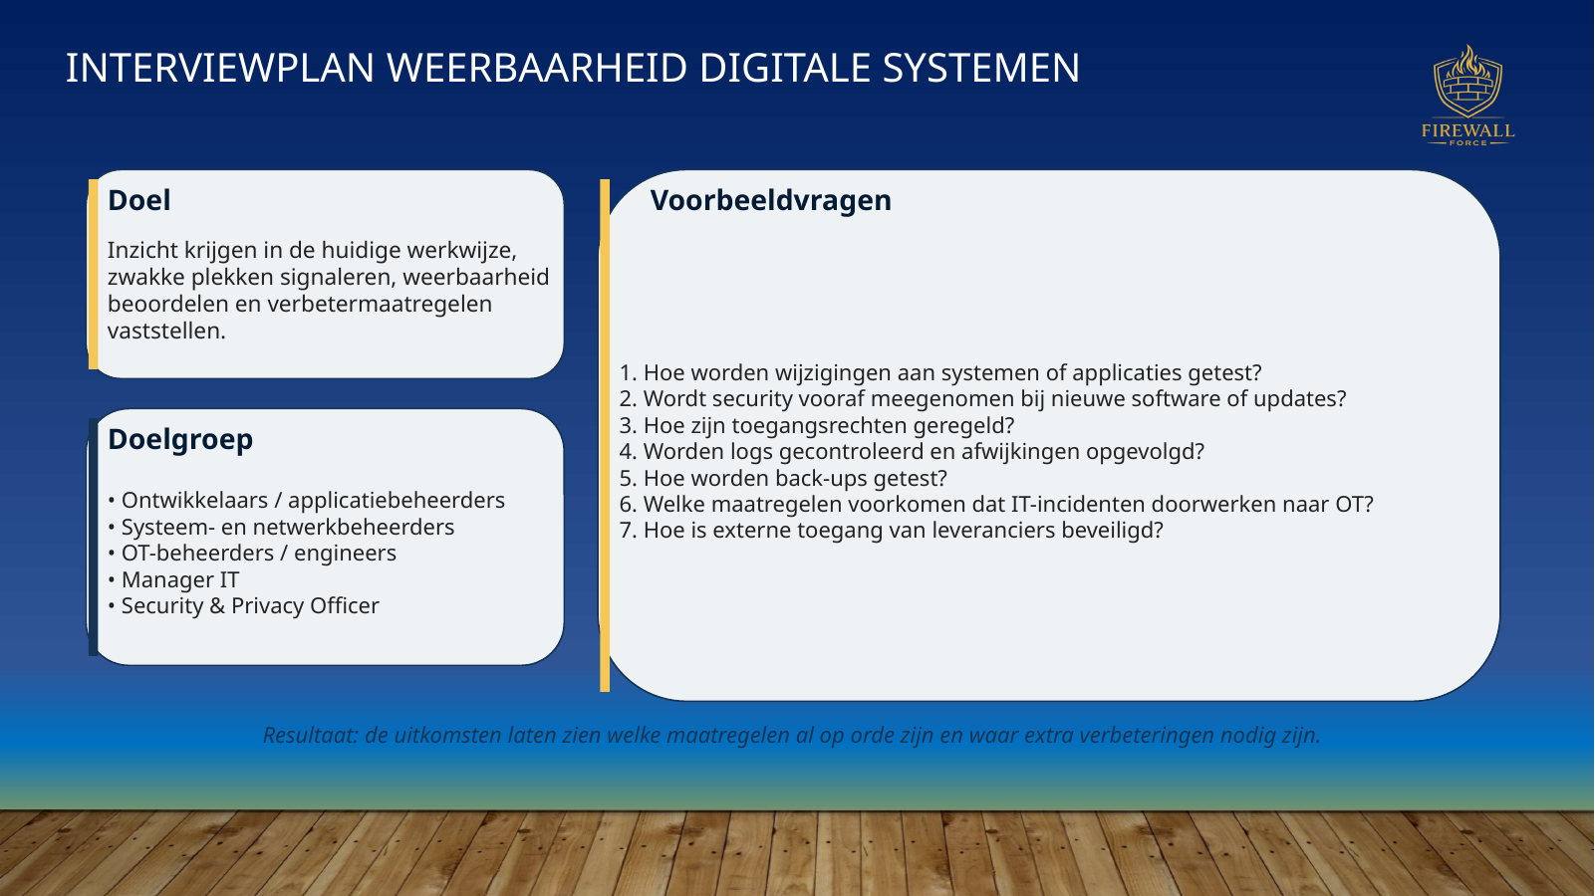
BRONNEN
Gastpresentatie & casus
Bestanden gebruikt voor deze presentatie
Hoppenbrouwers / Marcel de Boer – Kick-off gastpresentatie over de Kaseya-casus en crisisaanpak.
1. WS2.0 - Kick-off Gastpresentatie Hoppenbrouwers - Cyber 2021 Algemeen.pdf
2. 2022_HACK-ebook.pdf
3. Kick-off opdracht.docx
4. Aantekeningen kick-off gastcollege hoppenbrouwers hack.docx
5. Kick-off opdracht Jonas.docx
De antwoorden zijn gebaseerd op de gastpresentatie en uitgewerkt in dezelfde visuele stijl als het template “Technisch en Organisatorisch Verbeterplan Billy Bonka”.
Overige bronnen
2022 HACK e-book
Kick-off opdracht Module 2
Aantekeningen en uitwerking van de groep
De opdracht vraagt om onderbouwing, voldoende diepgang en bronnen; die zijn hier expliciet opgenomen.
Notes:
[Sources] - Source list comes directly from user-provided files uploaded in this conversation. - Visual template adapted from user-provided Technisch_en_organisatorisch_verbeterplan_Billy_Bonka.pptx.

